Slide 1
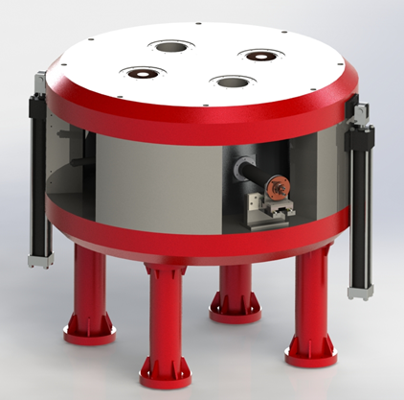
طراحی و ساخت سیکلوترون کوچک جهت مصارف پزشکی
بسمه تعالی
طرح کلان ملی
گزارش آخرین وضعیت پیشرفت طرح
پائیز 94

Slide 2
گزارش پیشرفت طرح تا پایان پائیز 94
تاریخچه روند اجرایی طرح
پیشرفت فیزیکی طرح
وضعیت مالی طرح
وضعیت برگزاری جلسات کمیته راهبری
وضعیت تدوین سند ملی
مهمترین چالشها و پیشنهادات متناظر با رفع آن

Slide 3
تاریخچه روند اجرایی طرح
فرایند تصویب طرح
معرفی اعضاء کمیته راهبری
تعیین مجریان و تصویب شرح خدمات(فاز مقدماتی)
تعیین ناظر طرح- معرفی دکتر فرشاد قاسمی در تاریخ مرداد 91 از طرف شورای عالی عتف به عنوان ناظر طرح
خلاصه ای از روند اجرای طرح
میزان اعتبار مورد نیاز جهت فاز ساخت

Slide 4
فرایند تصویب طرح
رديف | عنوان | تاريخ
1 | ارسال امکان سنجی طرح به وزارت علوم، تحقیقات و فناوری و وزارت بهداشت، درمان و آموزش پزشکی و معاونت علمی و فناوری ریاست جمهوری و پژوهشکده کاربرد پرتوها در سازمان انرژی اتمی ایران | 90/9/6
2 | ارائه گزارش طرح به سازمان انرژی اتمی ایران | 90/9/19
3 | اعلان موافق معاونت فناوری و نوآوری معاونت علمی و فناوری ریاست جمهوری | 90/12/3
4 | امضای یادداشت تفاهم MOU با دانشگاه SKKU کره جنوبی | 91/1/10
5 | تایید طرح توسط مقام محترم وزارت بهداشت، درمان و آموزش پزشکی | 91/3/11
6 | تصویب پروژه در شورای عالی عتف و ابلاغ حكم مدير پروژه توسط ریاست دانشگاه امیرکبیر | 91/4/14

Slide 5
معرفی اعضاء کمیته راهبری
رديف | عنوان | نام
1 | دبیر کمیسیون تخصصی انرژی شورای عالی عتف | دکتر ناصر باقری مقدم
2 | ریاست دانشگاه محوری- امیرکبیر | دکتر سید احمد معتمدی
3 | ریاست دانشگاه همکار- شهید بهشتی | دکتر تهرانچی
4 | ریاست دانشگاه همکار- تهران | دکتر محمود نیلی احمد آبادی
5 | معاونت پژوهشی دانشگاه محوری- امیرکبیر | دکتر مسعود برومند
6 | مدیر کل فناوری و ارتباط با صنعت دانشگاه محوری- امیرکبیر | دکتر مالک نادری
7 | مدیر طرح دانشگاه محوری- امیرکبیر | دکتر حسین آفریده
8 | مدیر طرح دانشگاه همکار- شهید بهشتی | دکتر فریدون عباسی
9 | مدیر طرح دانشگاه همکار- تهران | دکتر طاهری نیا مدیر کل امور پژوهشی دانشگاه تهران به جای دکتر مدرس (مجری همکار) شرکت می کنند
10 | ناظر شورای عالی عتف | دکتر فرشاد قاسمی
11 | نماینده دستگاه سفارش دهنده و بهره بردار- سازمان انرژی اتمی ایران | دکتر حسین خلفی
12 | نماینده دستگاه بهره بردار- وزارت بهداشت و آموزش عالی کشور | دکنر کیانفر و دکتر وطن پور
13 | معاون علمی و فنآوری ریاست جمهوری- با نظر عتف | دکتر اکرمی فر

Slide 6
تعیین مجریان و تصویب شرح خدمات
کمیته راهبری- دانشگاه صنعتی امیرکبیر
مدیر طرح کلان ملی: پروفسور حسین آفریده
عنوان طرح:"طراحی و ساخت سیکلوترون کوچک برای مصارف پزشکی"
دانشگاه شهید بهشتی (همکار داخلی)
دانشگاه SKKU کره جنوبی (همکار خارجی)
کنترل پروژه
سیستم تقویت RF و لامپ
سیستم منابع تغذیه
سیستم محفظه خلا سیکلوترون
شورای عالی عتف (کمیسیون انرژی)
دبیرخانه
پشتیبانی
دانشگاه صنعتی امیرکبیر (مجری محوری)
سیستم طراحی مگنت
سیستم طراحی RF , Cavity
سیستم کنترل سیکلوترون
طراحی مدار LLRF
چشمه یونی PIG
سیستم طراحی باریکه
سیستم تولید FDG
سیستم انتقال حرارت
حفاظ سربی
نظارت بر مونتاژ و استخراج باریکه
ارائه جزئیات مهندسی اجزای شتابدهنده
نظارت بر امكان سنجي ساخت تجهیزات
استخراج کننده باریکه
دانشگاه تهران
(همکار داخلی)
ساخت چشمه یونی

Slide 7
خلاصه ای از روند اجرای طرح
شروع کار تیم های فنی در شهریور 91
اعزام 3 کارشناس به کره در تابستان 92
برگزاری اولین کنفرانس ملی شتابدهنده ها و کاربرد آنها در تاریخ آذر 92
برگزاری دومین همایش سیکلوترون در اسفند 92
چاپ 7 مقاله در مجلات ISI
شرکت در کنفرانسهای داخلی و خارجی معتبر و ارائه تعداد 20 مقاله در آنها
شرکت در کارگاه آموزشی مدیریت فنی شتابدهنده ها برگزار شده در WCI
ساخت نمونه اولیه سیستم LLRF
ساخت تقویت کننده 600 وات RF
تهیه نقشه‌های مهندسی بخشهای مختلف سیکلوترون و اخذ تأییدیه های لازم از ناظران داخلی و خارجی
اتمام فازهای اول در اسفند 92
اتمام فاز سوم در خرداد 93
برگزاری اولین کنفرانس مشترک ایران-کره در زمینه شتابدهنده سیکلوترون و چاپ کتابچه مجموعه مقالات آن- مهر 93
بررسی مستندات طرح در اسفند 93 توسط ناظر طرح
تائید پیشرفت 20.56% طرح توسط ناظر در خرداد 94
آغاز به کار طراحی سیکلوترون 18 مگا الکترون ولت
شروع به کار تدوین "سند راهبرد ملی توسعه فن‌آوری شتابدهنده‌ها“ در ابتدای 94 و پیشرفت بالغ بر 25 % آن تا کنون
ورود به فاز سوم از ابتدای سال 94 و انعقاد قرارداد ساخت مگنت در تیر 94
اعزام 3 کارشناس به کره در پائیز 94

Slide 8
میزان اعتبار مورد نیاز جهت فاز ساخت
عنوان | میزان اعتبار مورد نیاز
دانشگاه محوری-دانشگاه صنعتی امیرکبیر | 51 میلیارد ریال
دانشگاه همکار-دانشگاه شهید بهشتی | 20 میلیارد ریال
دانشگاه همکار- دانشگاه تهران | 2 میلیارد ریال
دانشگاه همکار-دانشگاه SKKU کره جنوبی | 100 هزار دلار

Slide 9
پیشرفت فیزیکی طرح
تائید پیشرفت 20.56% طرح توسط ناظر در خرداد 94
زمانبندی جدید دو فاز ساخت و بازبینی مهندسی و فاز نصب و راه اندازی و مستندسازی طرح
درصد پیشرفت کار در فاز ساخت و بازبینی
نمودار پیشرفت فاز ساخت و بازبینی
در صد پیشرفت کل پروژه از ابتدای طرح تا پایان پائیز 94
نمودار پیشرفت کل طرح بر اساس زمانبندی جدید

Slide 10
زمانبندی جدید دو فاز ساخت و بازبینی مهندسی و فاز نصب و راه اندازی و مستندسازی طرح
ردیف | مایلستون | مدت زمان(ماه) | شروع | پایان
1 | فاز ساخت و بازبینی مهندسی | 18 | 94/1/15 | 95/6/15
2 | آماده سازی فضا | 1 ماه | 94/9/1 | 94/10/1
3 | فاز نصب و راه‌اندازی و مستندسازی | 18 | 94/10/15 | 96/4/15

Slide 11
درصد پیشرفت کار در فاز ساخت و بازبینی
درصد پیشرفت کار در فاز ساخت تا پایان پائیز 94 | درصد پیشرفت کار در فاز ساخت تا پایان تابستان 94 | درصد پیشرفت کار در فاز ساخت تا پایان بهار 94 | عنوان | ردیف
22% | 17% | 12% | سیستم مگنت | 1
13% | 10% | 6% | سیستم کاواک | 2
20% | 12% | 5% | سیستم کنترل سیکلوترون | 3
35% | 35% | 35% | طراحی مدار LLRF | 4
4% | 2% | 2% | چشمه یونی PIG | 5
5% | 3% | 0% | سیستم طراحی باریکه | 6
7% | 6% | 5% | سیستم تولید کننده FDG | 7
5% | 5% | 2% | حفاظ سربی | 9
12% | 12% | 7% | منبع مولد RFلامپ باند VHF | 10
9% | 9% | 5% | سیستم منابع تغذیه | 11
2% | 2% | 0% | سیستم محفظه خلا | 12

Slide 12
نمودار پیشرفت فاز ساخت و بازبینی

Slide 13
در صد پیشرفت کل پروژه از ابتدای طرح تا پایان پائیز 94
عنوان | درصد پیشرفت تا پایان بهار 94 | درصد پیشرفت تا پایان تابستان 94 | درصد پیشرفت تا پایان پائیز 94
فاز یک- طراحی مفهومی | 100% | 100% | 100%
فاز دو- طراحی مهندسی | 100% | 100% | 100%
فاز سه- ساخت و بازبینی | 9% | 13% | 16.2%
فاز چهار- نصب و راه اندازی | 0% | 0% | 0%
پیشرفت کل طرح | 23.3% | 26% | 28.3%

Slide 14
نمودار پیشرفت کل طرح بر اساس زمانبندی جدید

Slide 15
گزارش صورت وضعیت مالی طرح تا پایان پائیز سال 94
کل بودجه اختصاصی به طرح سیکلوترون از طرف عتف تا کنون
ردیف | عنوان | کل مبلغ
1 | جمع مبالغ واریزی به امیرکبیر | 22,990,000,000
2 | جمع مبالغ واریزی به شهید بهشتی | 5,500,000,000
3 | جمع مبالغ واریزی به تهران | 1,500,000,000
4 | جمع مبالغ واریزی به دانشگاه SKKU کره جنوبی-از اعتبار امیرکبیر و شهید بهشتی پرداخت شده | 1,251,000,000
خلاصه صورت وضعیت طرح از سال 91 تا پایان پائیز 94- دانشگاه امیرکبیر
هزینه کرد | دریافتی از دانشگاه | سال
625,292,500 | 640,000,000 | 91
1,869,995,730 | 2,316,400,000 | 92
5,229,151,875 | 5,582,267,400 | 93
تا پایان پائیز 7,697,992,010 | 7,143,508,000 | 94
15,422,432,115 | 15,682,175,400 | جمع کل

Slide 16
وضعیت برگزاری جلسات کمیته راهبری
عنوان | تاریخ | ردیف
دهمین جلسات کمیته راهبری | 94/3/25 | 1
یازدهمین جلسات کمیته راهبری | 94/6/25 | 2
تشکیل نشد | 94/9/4 | 3
- | 94/12/18 | 4

Slide 17
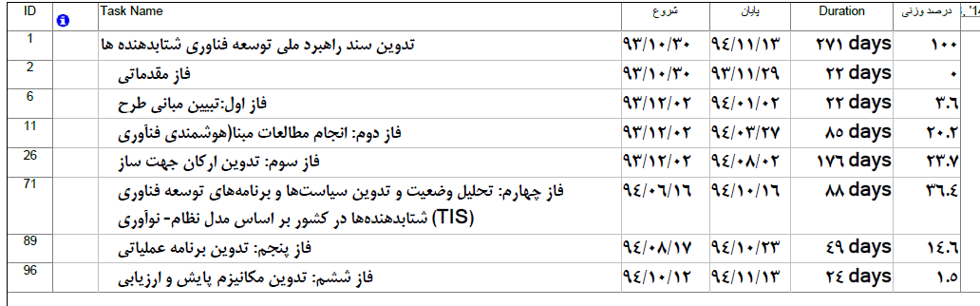
وضعیت تدوین سند راهبرد ملی توسعه فن‌آوری شتابدهنده‌ها
طبق شرح خدمات اعلانی از طرف عتف گانت چارت سند به شرح زیر است:
هم اکنون فاز های یک و دو تدوین سند به اتمام رسیده و گزارشات آن تکمیل و جهت بررسی و اعلان نظر در اختیار کارگروه تدوین اسناد راهبردی شورای عالی عتف قرار گرفته است.
همچنین حدود 70 درصد کار فاز سوم نیز انجام شده است.
میزان پیشرفت 25 درصدی سند در جلسه مقدماتی کمیته راهبری با اعضای حقوقی در تاریخ 94/5/26 و در یازدهمین جلسه کمیته راهبری در تاریخ 94/6/25 به تصویب رسید.
Notes:
اعضای حقوقی
1
نماینده سازمان انرژی اتمی کشور
2
نماینده شورای عالی عتف - دکتر ناصر باقری مقدم، دبیر کمیسیون تخصصی وزارت علوم، تحقیقات و فن‌آوری
3
نماینده حقوقی وزارت علوم، تحقیقات و فن‌آوری
4
نماینده وزیر بهداشت، درمان و آموزش پزشکی کشور
5
نماینده وزیر صنعت و معدن و تجارت
6
نماینده روسای دانشگاه‌های امیرکبیر، تهران و شهید بهشتی
7
نماینده معاونت علمی– فن‌آوری طرح چشمه نور ایران
اعضای حقیقی
1
دکتر حسین آفریده، عضو هیات علمی دانشگاه امیرکبیر و مجری طرح
2
دکتر فریدون عباسی، عضو هیات علمی دانشگاه شهید بهشتی
3
دکتر جواد رحیقی، عضو هیات علمی پژوهشگاه دانشهای بنیادی
4
دکتر حسین خلفی، عضو هیات علمی پژوهشگاه علوم و فنون هسته ای
5
دکتر حسام الدین ارفعی- عضو هیات علمی دانشگاه صنعتی شریف
6
دکتر فرشاد قاسمی، عضو هیات مدیره شرکت ساخت و توسعه شتابدهنده‌ها و کاربرد آنها

Slide 18
مهمترین چالشها و پیشنهادات متناظر با رفع آن
چالشها:
عدم وجود اعتبار مالی متناسب با انجام این فاز، که می‌بایستی مشخص و براساس نیاز و بدون فوت وقت طبق یک برنامه زمانی معین در اختیار مجری طرح قرار گیرد تا اجرای این فاز عملی گردد.
فضای مناسب جهت نصب قطعات می‌بایست در اختیار تیم قرار گیرد.
پیشنهادات:
همکاری سازمان انرژی اتمی ایران و وزارت بهداشت، درمان و آموزش پزشکی کشور به عنوان بهره برداران طرح، جهت تامین بودجه طرح
اختصاص فضای همکف دانشکده مهندسی انرژی و فیزیک دانشگاه و تجهیز آن

Slide 19
با تشکر از توجه شما

